Slide 1
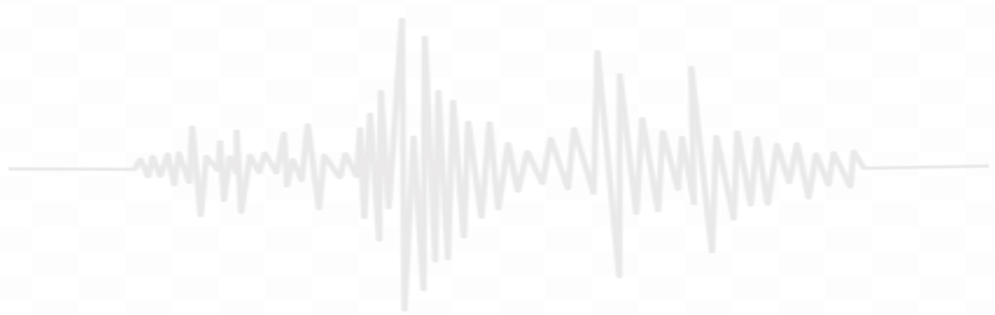
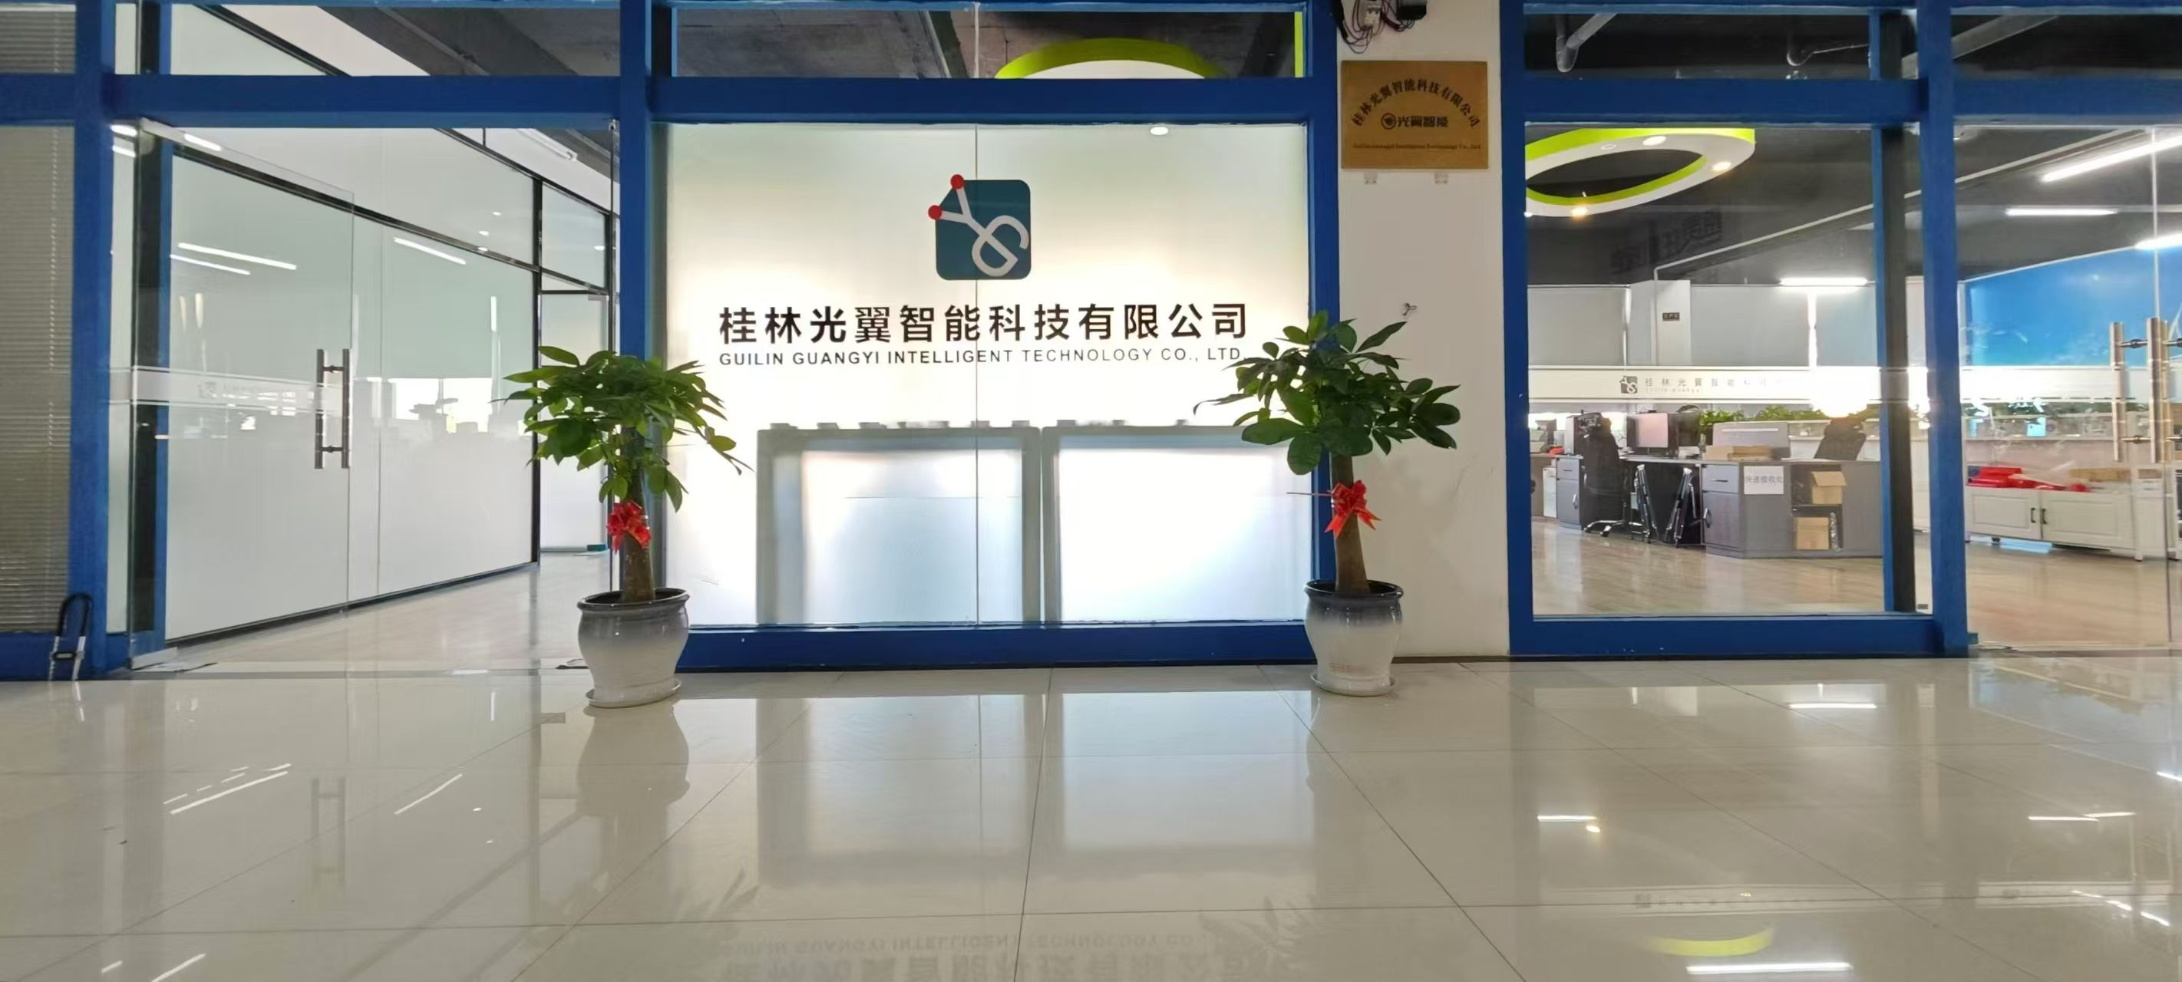
桂林光翼智能科技有限公司
2025年6月

Slide 2

桂林光翼智能 — 光电探测器&光纤传感厂家
公司成立于2021年，研发生产总部位于广西桂林市，在珠海市设立业务办事处。公司核心团队由国内光电行业资深专家组建而成, 核心团队拥有10+年以上技术研发经验，擅长精密模拟电路，微弱光探测和光纤传感技术。
公司专注于光电探测和光纤传感2大业务方向。在光电探测方向，我们研发了自主知识产权的放大光电探测器，雪崩光电探测器，平衡光电探测器，高速光电探测器和平衡光电探测器模块共5个大类100多款型号，为目前国内光电探测器模块型号最多的生产厂商之一。超150+高校科研单位及企业选择了我们(985高校、中科院、中国电科、中国航天等下属研究所），并给予高度评价。
在光纤传感方向，公司定位于供应链上游的硬件模块厂商，致力于为客户提供高性价比的分布式光纤DVS/DAS硬件模块。依托公司团队丰富的分布式光纤振动现场实施和信号处理经验，开发有成熟稳定的解调算法库，因此我们也是国内少有的能同时提供解调算法库和硬件模块的厂商之一，与广大集成商伙伴建立良好合作关系。
在国际市场上，桂林光翼智能产品也深受客户欢迎，产品远销美国，加拿大，俄罗斯，韩国，马来西亚，巴西，印度等多个国家。
No1
5个系列，100+款光电探测器，型号数量最多
国内唯一
国内唯一能同时提供DAS模块 + 采集卡 + 解调库的光纤传感设备厂商。
150+
客户覆盖国内所有985高校，客户数达到150+
Notes:
我们团队来源介绍， 光电探测器客户覆盖所有985高校跟中科院，中船，中电科，中国航天旗下研究所。 光纤传感方向

Slide 3



公司的定位
国内唯一能同时提供DAS模块 + 采集卡 + 解调库的光纤传感模块设备厂商。
01 模块设备
硬件模块厂商，~5家
专注于模块设备硬件按层，提供软件开发接口
针对某个应用的解决方案整机厂商 ~30至50家
专注于某个应用厂家，有完善的软硬件方案
02 解决方案
03 集成商
系统集成商：没有产品技术，有业务资源
拿项目，买方案，外包实施。
Notes:
我们团队来源介绍， 光电探测器客户覆盖所有985高校跟中科院，中船，中电科，中国航天旗下研究所。 光纤传感方向

Slide 4
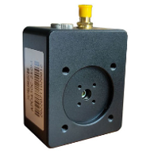
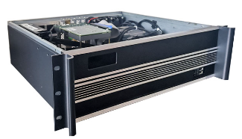
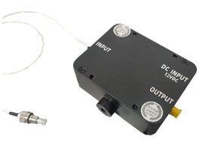
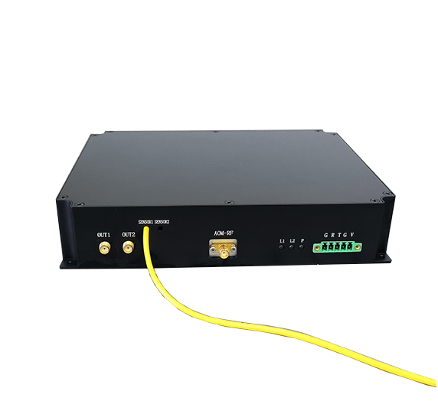
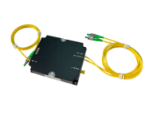
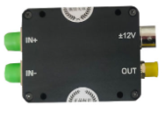
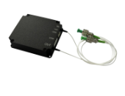
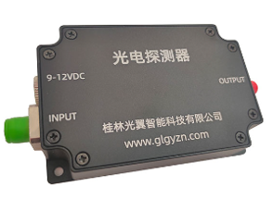
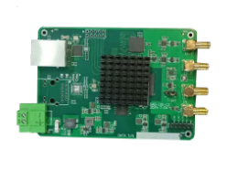
产品业务线
光电探测业务线
分布式光纤传感业务线
放大光电探测器
分布式光纤振动DAS/DVS一体化模块
雪崩光电探测器
掺铒光纤放大器
平衡光电探测器
拉曼光纤放大器
高速光电探测器
光纤传感专用数据采集卡

Slide 5
我们的客户
研究院所
高校大学
知名企业
中科院电工研究所
中科院广州电子技术有限公司
中国科学院半导体研究所
中国科学院上海技术物理研究所
中国科学院武汉岩土力学研究所
中国科学院苏州纳米技术与纳米仿生研究所
中国科学院上海光学精密机械研究所
中国科学院物理研究所
中国科学院合肥物质科学研究院
中国科学技术大学先进技术研究院
中国海洋工程研究院（青岛）
绍兴市上虞区武汉理工大学高等研究院 浙江大学湖州研究院
中关村泛联移动通信技术创新应用研究院 ...
清华大学
北京大学 中国科学技术大学
北京交通大学
上海交通大学 国防科技大学
南开大学
复旦大学
哈尔滨工程大学
哈尔滨工业大学
北京航空航天大学
重庆大学 中国石油大学（北京） 南京航空航天大学 太原理工大学 华中科技大学
北京科技大学
深圳大学
浙江大学 ...

Slide 6
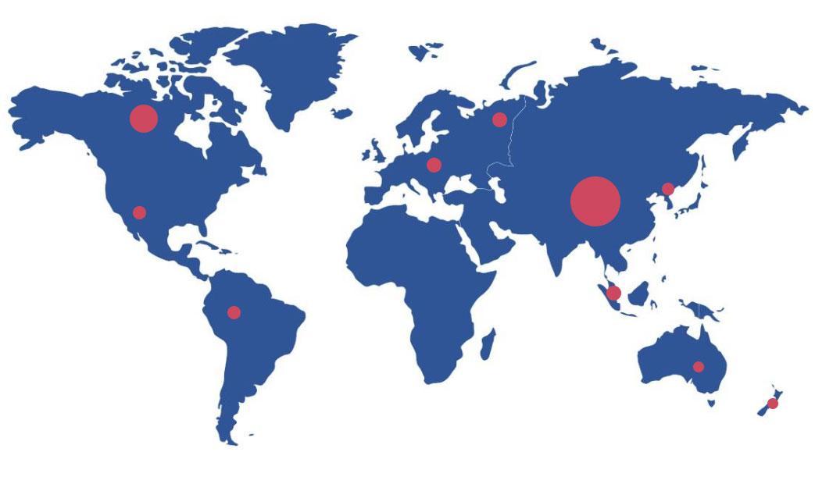
海外市场
韩国
马来西亚
澳洲
新西兰
俄罗斯
土耳其
加拿大
印度
罗马尼亚
比利时
意大利

Slide 7
光纤传感产品介绍

Slide 8
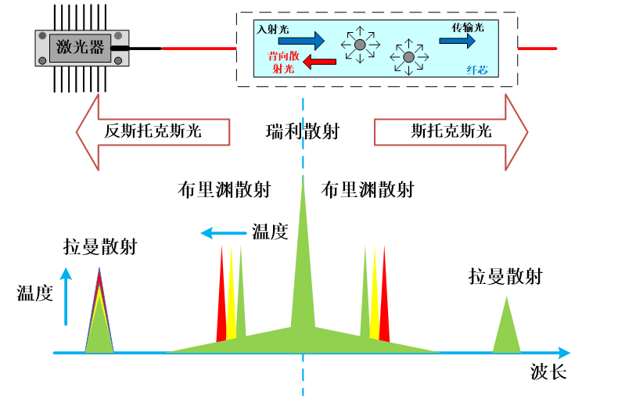
光纤传感技术原理—光的散射
光沿光纤传输，会产生不同的散射光
瑞丽散射
拉曼散射
布里渊散射

Slide 9
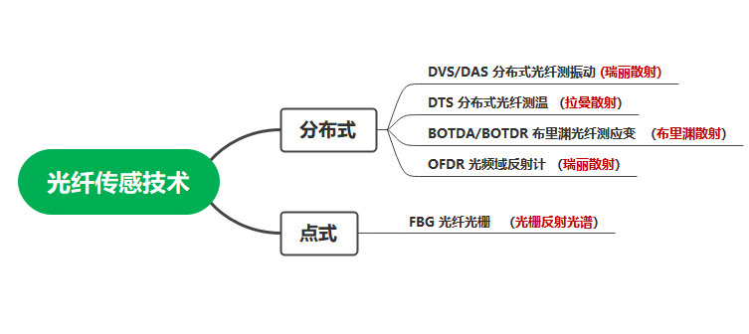
光纤传感技术分类

Slide 10
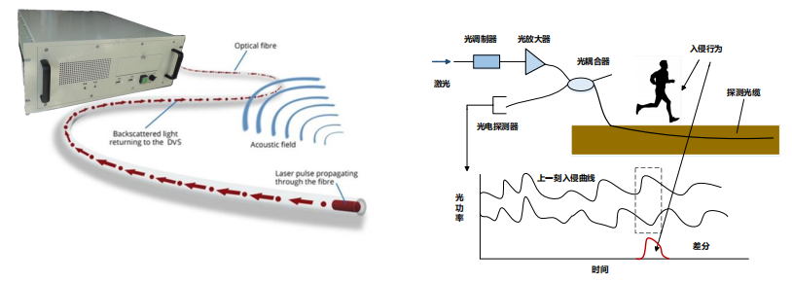
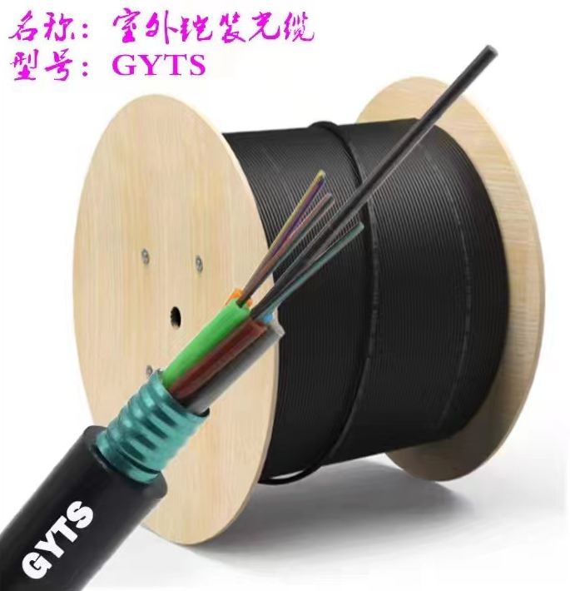
光学传感技术的优势
1、本安型：用光纤做传感器，不产生电火花/电磁，不怕雷击，耐腐蚀。
2、长距离：分布式，长距离，40km/60km，甚至更长。
3、造价便宜：用普通光缆做传感器，造价便宜。
4、响应速度快

Slide 11
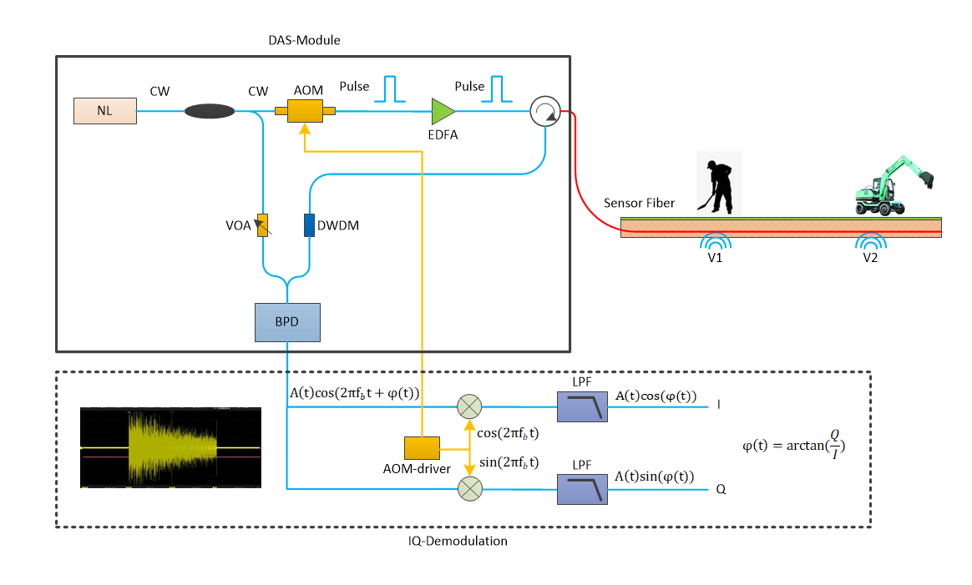
分布式光纤振动监测DAS/DVS原理

Slide 12
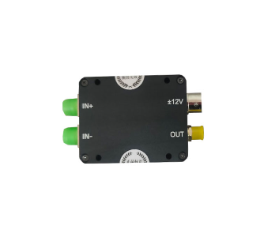
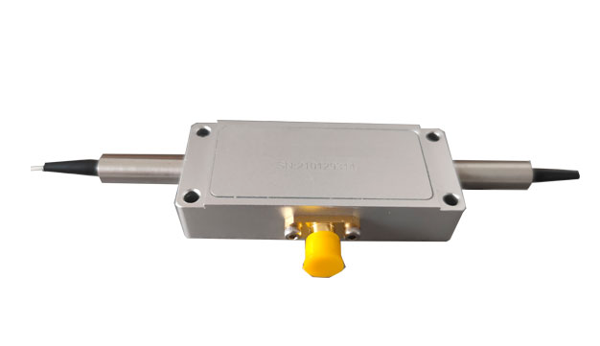
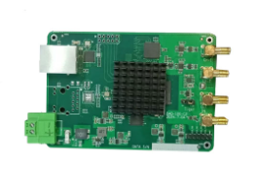
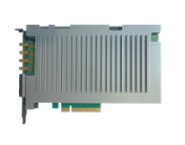
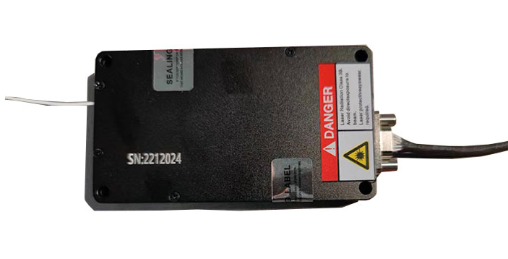
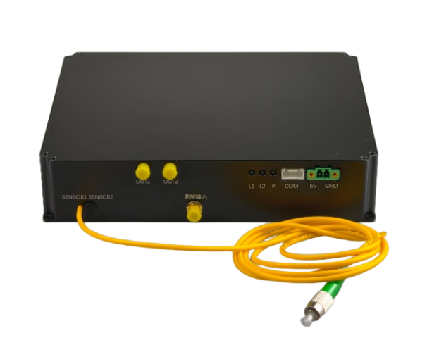
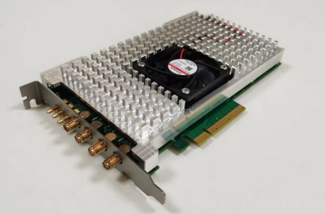
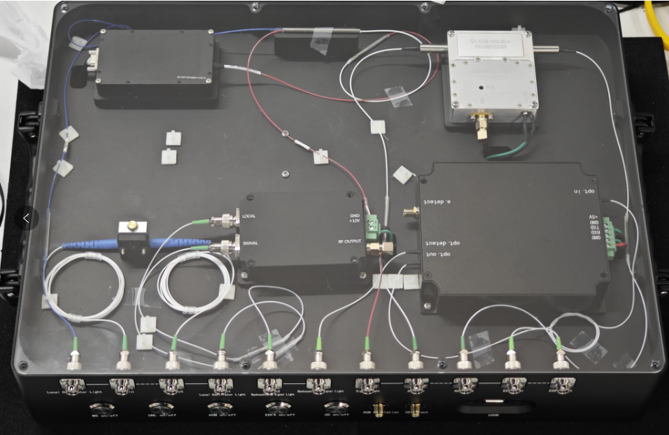
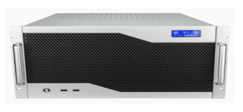
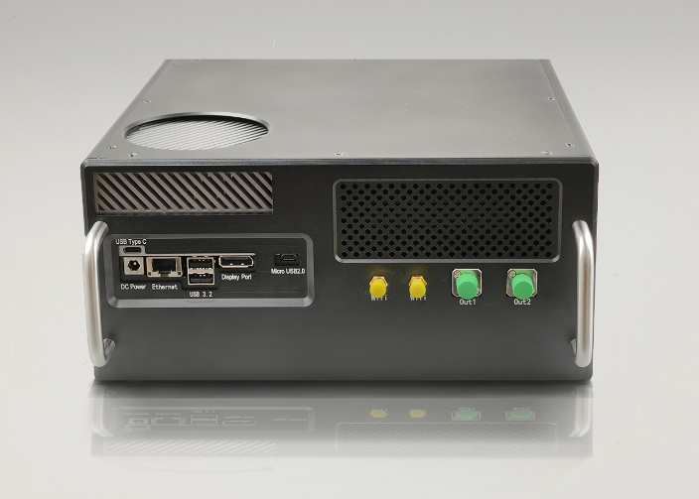
分布式光纤振动光电产品
编号
产品组件
方案一
激光器
声光调制器
掺铒光纤放大器
平衡光电探测器
DVS采集卡
DAS采集卡
方案二
DAS一体化模块
DAS采集卡
DAS高性能采集卡
DAS教学仪器
方案三
通用版DAS一体机
增强版DAS一体机
啁啾高性能DAS一体机
小型化DAS一体机

Slide 13
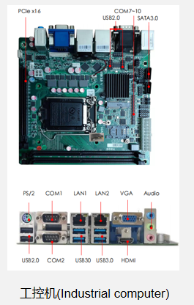
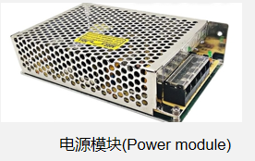
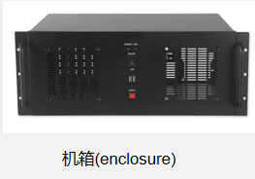
分布式光纤振动光电产品 - 方案一
编号
产品组件
方案一
激光器
声光调制器
掺铒光纤放大器
平衡光电探测器
DVS采集卡
DAS采集卡
用户需准备
用户需要自己准备工控机电脑，然后把以上的采购的分离器件进行接线，集成起来。

Slide 14
分布式光纤振动光电产品 - 方案二
编号
产品组件
方案二
DAS一体化模块
DAS采集卡
DAS高性能采集卡
DAS教学仪器
用户需准备
用户需要自己准备工控机电脑，然后把以上的采购的分离器件进行接线，集成起来。
相比方案一，DAS一体化模块做了集成，极大降低集成复杂度

Slide 15
分布式光纤振动光电产品 - 方案三
产品组件
类型
通用型DAS一体机
增强版DAS一体机
啁啾高性能DAS一体机
性价比高
空间分辨率6~10米
光缆全解调
解调灵活性高（可灵活修改不同算法）
相干衰落抑制
空间分辨率6~10米
光缆全解调
TCP协议输出振动信号
空间分辨率2米
相干衰落抑制
光缆全解调
灵敏度高，信噪比高
TCP协议输出振动信号
特点
用户拿到设备即可插上光缆进行使用，适合专注上层应用软件，算法分析等用户。

Slide 16
分布式光纤振动光电产品 - 方案三
产品型号： | 通用型DAS | 增强型DAS | 高性能DAS
调制方案： | 单脉冲调制 | 单脉冲调制 | 扫频调制
解调方式： | 数字IQ解调，fpga+上位机解调 | 数字IQ解调，fpga+上位机解调 | 啁秋解调
相干衰落抑制： | 未实现（用户可以自己实现） | 可实现 | 可实现
全域相位解调： | 可实现 | 可实现 | 可实现
空间分辨率： | 6-10米（极限2-3米） | 6-10米（极限2-3米） | 2米
信噪比： | 一般 | 一般 | 高
灵敏度： | 一般 | 一般 | 高
市场普遍性： | 多（基本都是此方案） | 少 | 少（国内2-3家）
采集信号： | 中频信号 | IQ信号采集 | 中频信号（完整信号采集）
采集通道： | 单通道 | 双通道 | 单通道
解调灵活性： | 高（可灵活修改不同算法） | 低（固定单一IQ解调算法） | 高（可灵活修改不同算法）
探测距离： | 40km/50km | 40km/50km | 20km/40km
探测频率： | 50kHz@1km | 50kHz@1km | 50kHz@1km
响应频段： | 1Hz-20kHz(距离相关) | 1Hz-20kHz(距离相关) | 1Hz-20kHz(距离相关)
光纤类型： | 单模G652/G652D | 单模G652/G652D | 单模G652/G652D
光纤接口： | FC/APC | FC/APC | FC/APC
通讯接口： | PCIE/以太网 | PCIE/以太网 | PCIE/以太网
工作温度： | -20℃-60℃ | -20℃-60℃ | -20℃-60℃
存储温度： | -40℃-70℃ | -40℃-70℃ | -40℃-70℃
尺寸： | 宽*深*高：482*390*133mm | 宽*深*高：482*500*178mm | 宽*深*高：482*500*178mm
供电： | AC220V | AC220V | AC220V
功耗： | 220W | 480W | 480W

Slide 17
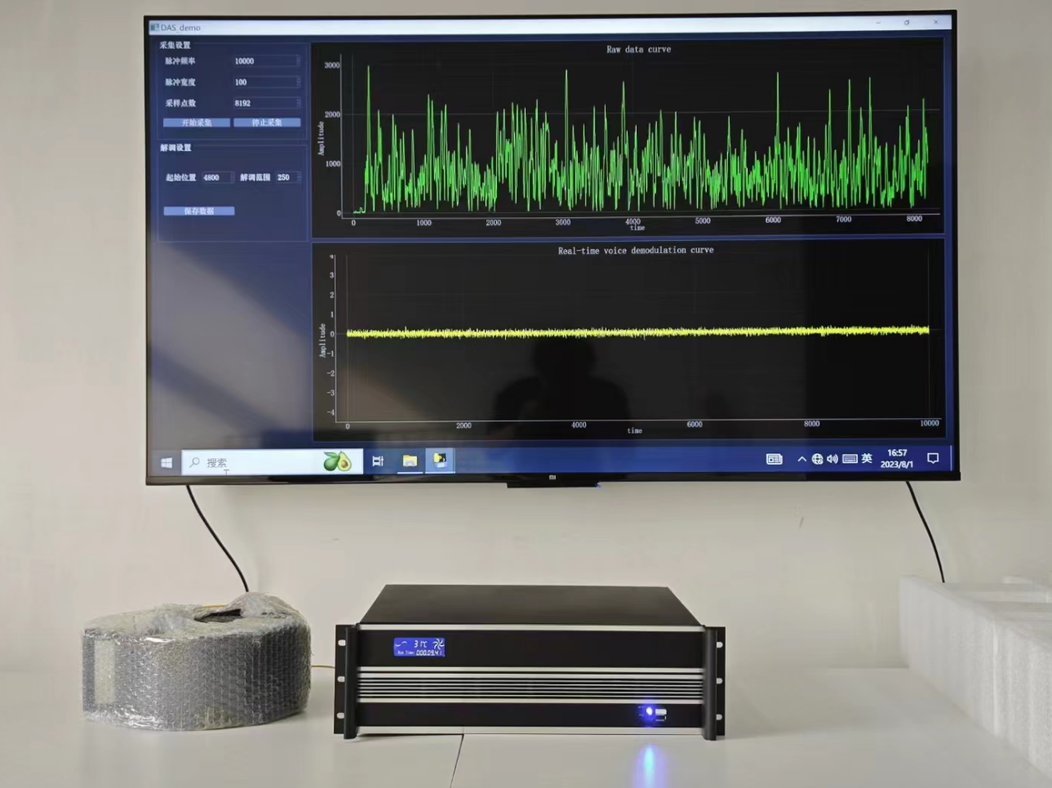
光翼智能DVS&DAS硬件一体机

Slide 18
通用版-数据接口及二次开发
调用采集卡的接口采集振动数据
接口形式以动态链接库(.dll文件或.so文件）形式提供
用户可以使用自己擅长的语言或平台进行调用，C/C++/Python/ QT/LabView等
支持Windows/Linux操作系统
数据格式
采集卡支持原始采集，支持IQ输出，也支持光缆相位全域解调，直接把解调好的振动数据进行输出。
全域解调好数据格式：采集一次，即可获得一组一维数组的振动数据，每个元素数值为振动幅值。每秒钟采集N次，即每秒可获取道一个二维矩阵。
PCIe x8物理接口

Slide 19
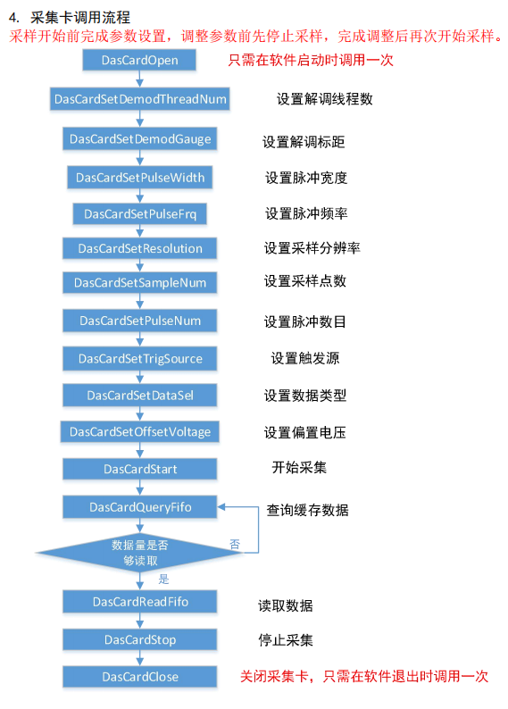
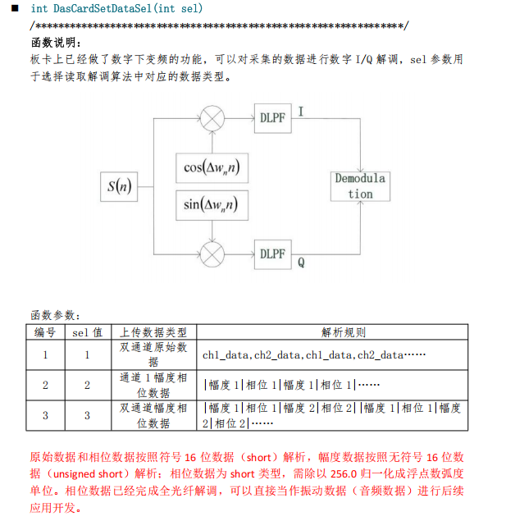
通用版-数据接口及二次开发
GY-DAQ-2480

Slide 20
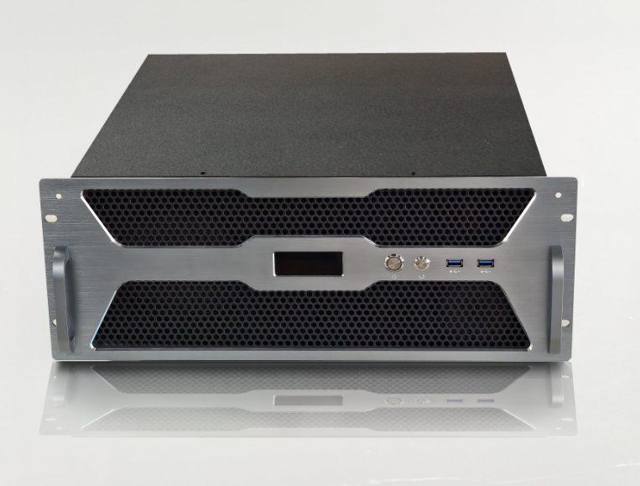
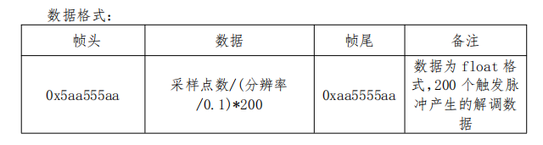
增强版&高性能版本 - TCP接口获取振动数据
TCP Server IP：本机 IP，端口：6789
例如采样点数为 10240，分辨率为 1.6m，那么 tcp 传输一帧的数据大小为10240/(1.6/0.1)*200=128000 个数据点，数据格式为 float，即一个点占 4 个Byte。

Slide 21
DAS采集卡数据结构及数据量大小评估
T: pulse period, usually less than len/10e8, len is the length of fiber;
T1: sampling period, 1/250M, sample frequency is 1/T1;
Data Rate: 16bits x (1/T) x n,
example: T=100μs, n=5000, then data rate is
R = 16 x (1/100e-6) x 5000bit/s = 800Mb/s

Slide 22
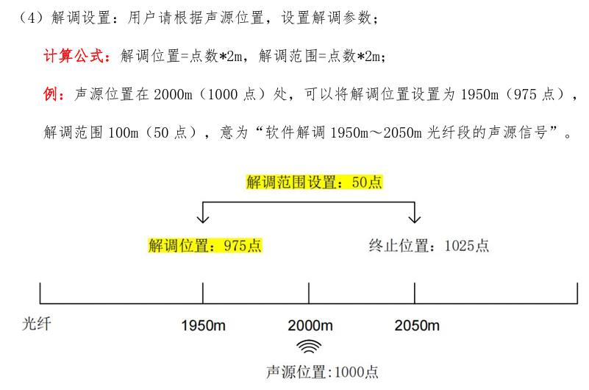
DAS空间分辨率，采样精度，定位精度
空间分辨率：分布式光纤声学传感（DAS）的标距（Gauge Length）是系统设置的空间分辨率参数，指相邻两个测量点之间的距离。
采样精度：由采集卡的上传速率决定，250MSps采样率为0.4米，1GSps采样率0.1米。
定位精度：采样参数&用户算法决定（因为现场的振动基本都是宽范围的），现场需要结合表达进行处理。

Slide 23
分布式光纤传感系统应用场景

Slide 24
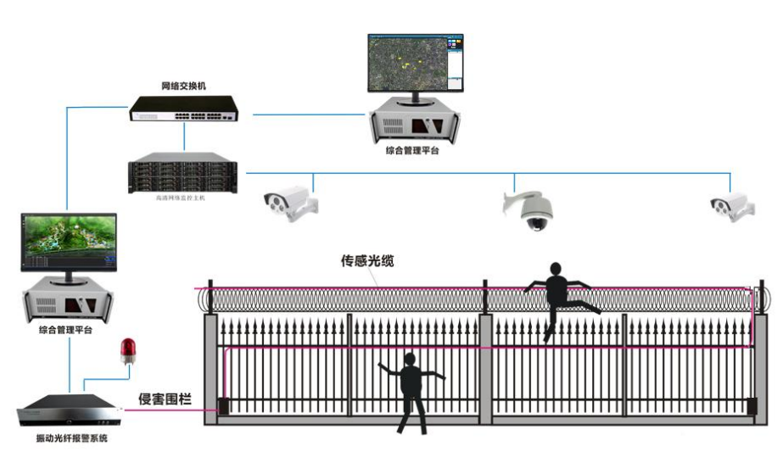
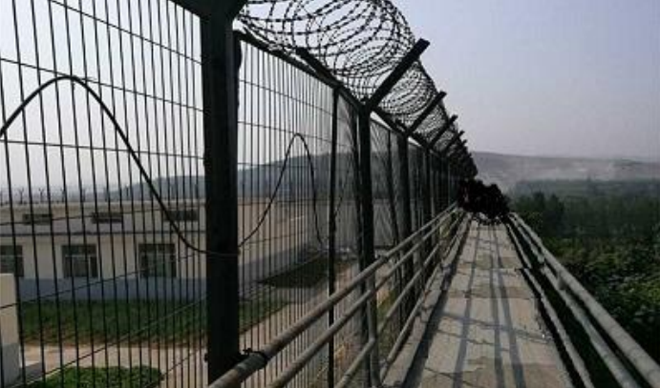
DVS/DAS应用场景-周界安防类/边境线/机场/军队等

Slide 25
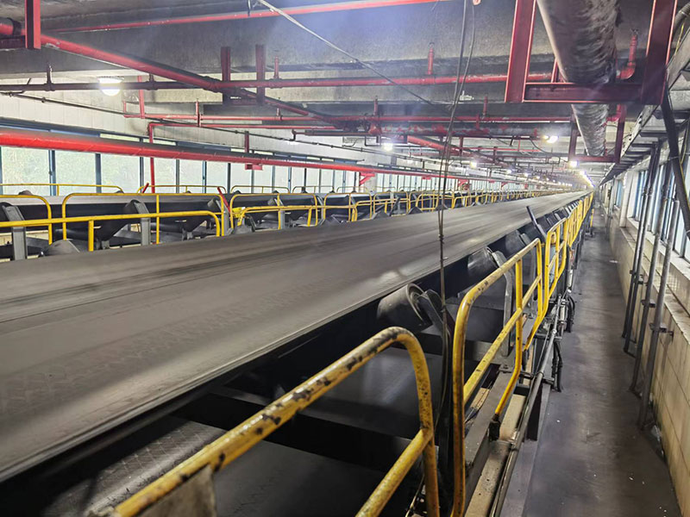
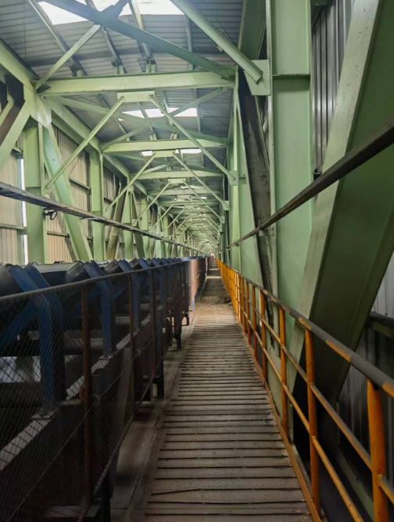
DVS/DAS应用场景-皮带机托辊健康监测

Slide 26
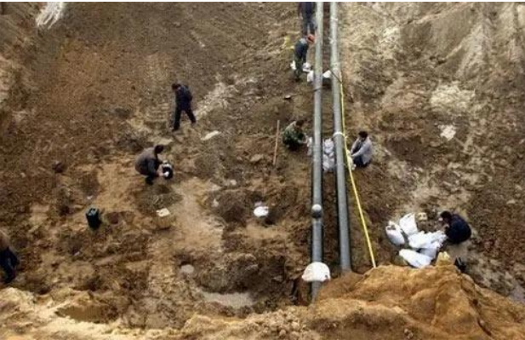
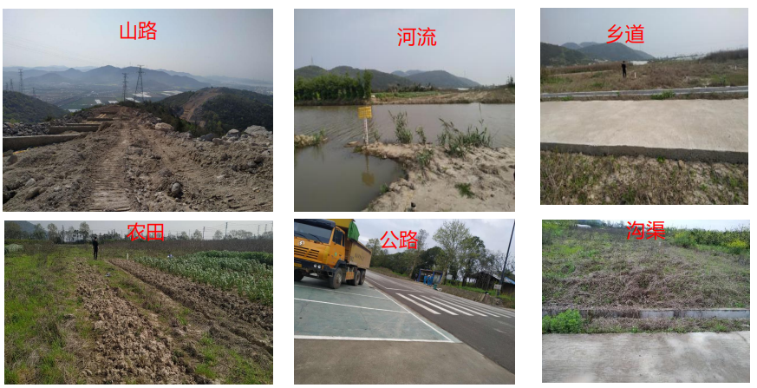
DVS/DAS应用场景—长距离天然气/输油管线防外破非法施工

Slide 27
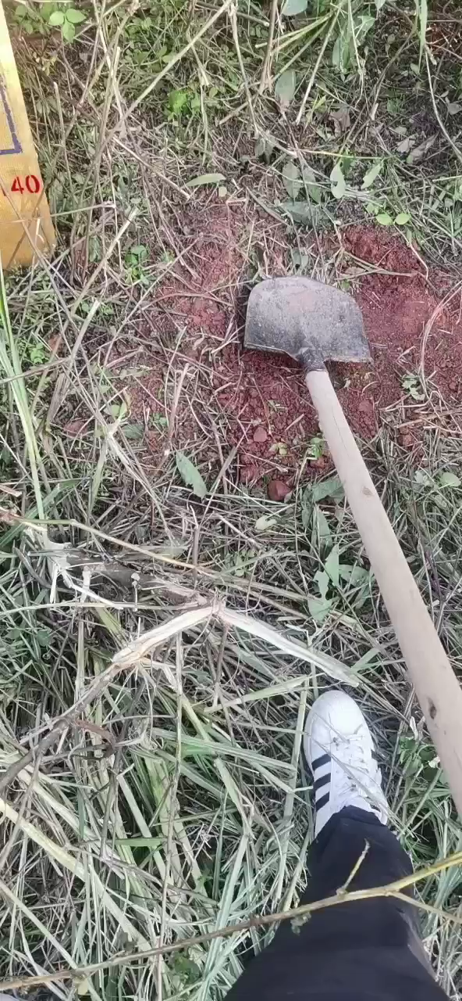
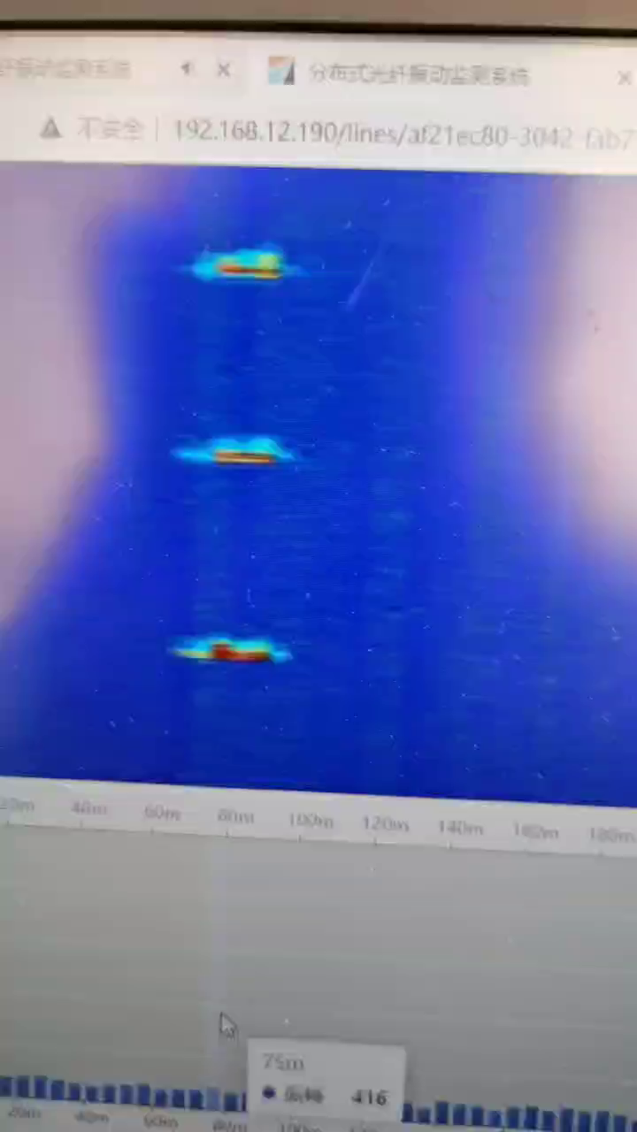
DVS/DAS应用场景—天然气/输油管线防外破

Slide 28
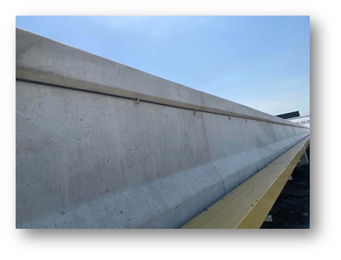
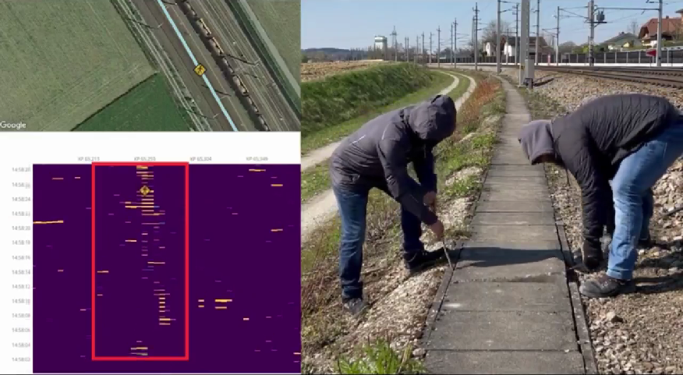
DVS/DAS应用场景—高速公路/铁路入侵监测/车流拥堵监测

Slide 29
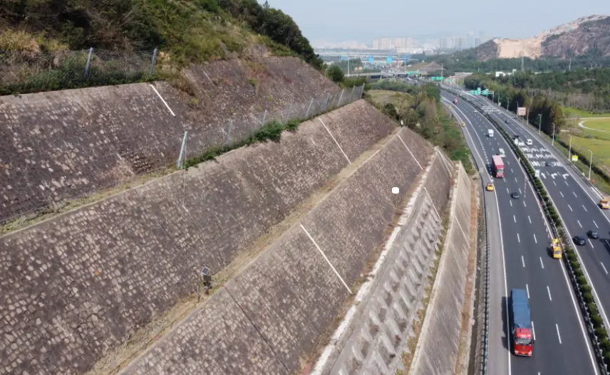

DVS/DAS应用场景—高速公路桥梁垮塌/边坡监测

Slide 30
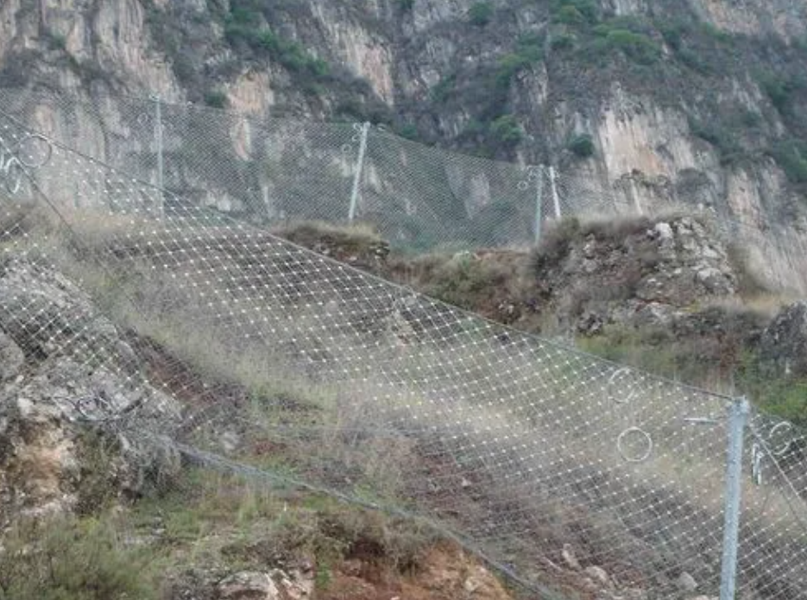
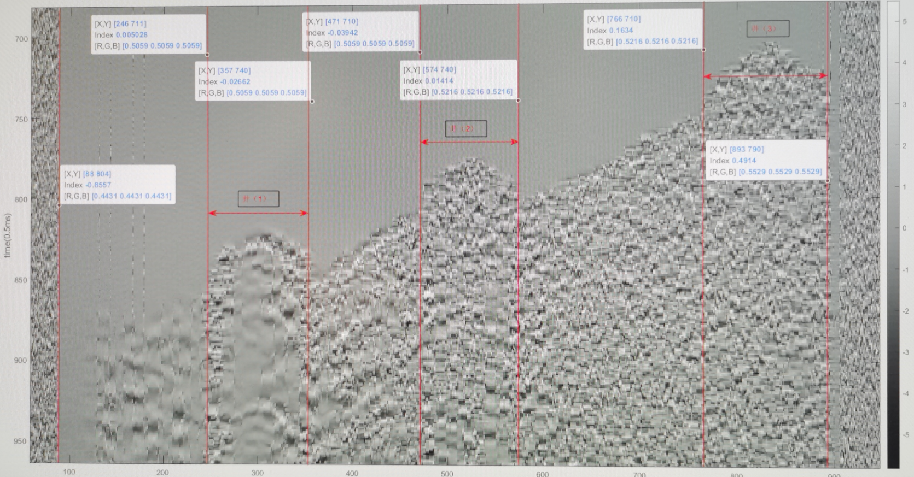
DVS/DAS应用场景—测井，微地震/地质勘探

Slide 31
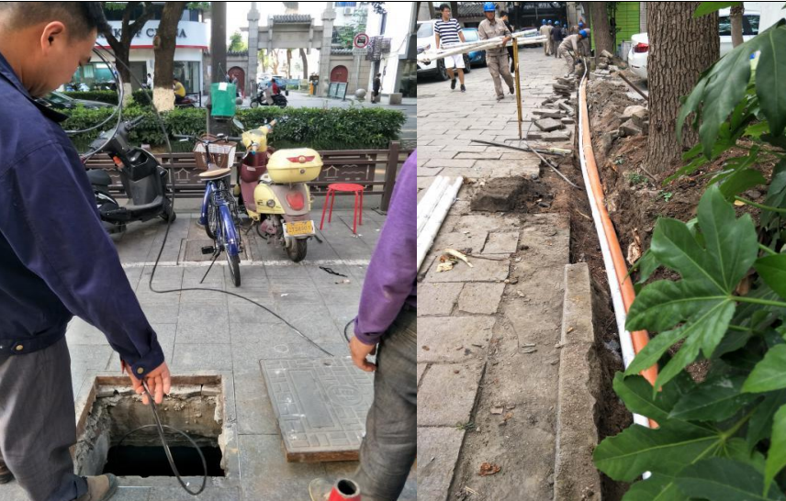

DVS/DAS应用场景—通信光缆防外破/寻线仪/电缆/海缆舞动

Slide 32


DTS 分布式光纤测温应用—隧道/城市管廊火灾监测

